Slide 1
La regulación educativa: evaluar para mejorar
Pascal Detroz, IFRES-ULg

Slide 2
1. Una definición de la evaluación

Slide 3
Conceptualización de la evaluación
Evaluar es recoger información acerca de la cual nos formaremos un juicio de valor, con el fin de tomar decisiones (Stufflebeam, 1981)
Existen varias funciones de evaluación
Existen varios modelos de evaluación

Slide 4
2. Es el ser humano un buen evaluador?

Slide 5
Sesgos relacionados con nuestras percepciones

Slide 6
Sesgos relacionados con nuestras interpretaciones
La psicología social ha evidenciado que:
Por ejemplo: el egocentrismo implícito. Le damos más importancia y nos sentimos más atraídos por las personas, lugares y actividades que tienen letras de nuestro nombre y números de nuestra fecha de nacimiento (Koole et al., 2001; Pelhal et al., 2002 et 2011; Jones et al. 2004).
Otro ejemplo: El ego totalitario (Greenwald, 1980). La necesidad de un concepto estable de uno mismo es tan intensa, que actúa como un dictador que controla la información y reescribe la historia otorgándole una cierta ventaja.

Slide 7
Sesgos ligados a la acción

Slide 8
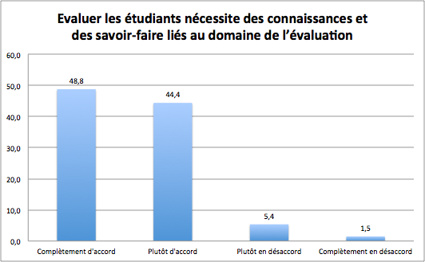
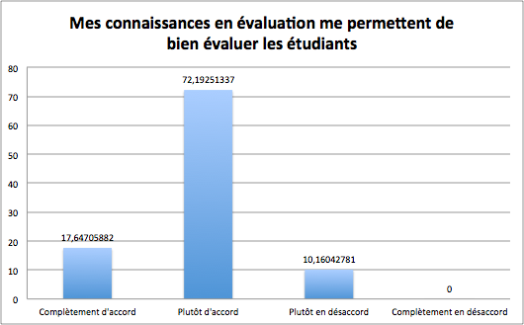
Estamos conscientes de nuestras debilidades
Somos profesores! Sabemos evaluar!

Slide 9
Sesgos en NUESTRAS evaluaciones?
El mismo examen corregido varias veces por el mismo sujeto que corrige, pero sin que él se de cuenta.
El mismo examen corregido por varios sujetos.
El mismo examen es colocado entre varios exámenes en posiciones distintas.
El mismo examen es colocado entre varios exámenes cuyos valores están más o menos dispersos.
El mismo examen es corregido por varios grupos de sujetos que corrigen, a quienes se les ha proporcionado información complementaria acerca del estudiante.

Slide 10
Sesgos en NUESTRAS evaluaciones?
Somos profesores universitarios! Sabemos evaluar!
Agazzi (1967). Para seis materias, si correctores anotan una serie de exámenes (sobre 20). La nota máxima es 10. He aqui los resultados:
 | 6 notas insuficientes | Desacuerdos | 6 notas suficientes
Versión latina | 40 % | 50 % | 10 %
Composición francesa | 21 % | 70 % | 0 %
Inglés | 37 % | 47 % | 16 %
Matemáticas | 44 % | 36 % | 20 %
Filosofía | 9 % | 81 % | 10 %
Física | 37 % | 50 % | 13 %

Slide 11
Sesgos en NUESTRAS evaluaciones?
Resultados de investigación:
La calidad formal de las pruebas
La ortografía y la gramática
La extensión del texto
Texto manuscrito vs. texto dactilografiado
El efecto de contraste o de contexto
La fidelidad intra-corrector

Slide 12
Sesgos en NUESTRAS evaluaciones?
Resultados de investigación:
La experiencia del sujeto que corrige
El estado de ánimo del sujeto que corrige
La fidelidad inter-correctores
El género (masculino/femenino) del sujeto evaluado
La etnia del estudiante
El efecto “halo” sobre el origen social de los estudiantes.

Slide 13
Sesgos en NUESTRAS evaluaciones?
Resultados de investigación:
El efecto de estereotipo o de inercia
La distribución forzada (ley de Posthumus)

Slide 14
Sesgos en MIS evaluaciones?
Será cierto en el caso de mis colegas, pero no en mi caso!
- La mayoría de la gente sobrevalora sus aptitudes generales, particularmente sus habilidades mentales y sociales (Pajares et Kranzler, 1995; Regan et al., 1995 ; Alicke et Govorun, 2005)
- Los individuos menos competentes para realizar una tarea son aquellos que más se sobre-estiman (Paulus et al. 2003)
- Informados sobre estos sesgos, la mayoría de los participantes se consideran menos afectados que los otros Van Boven et al. , 2003)

Slide 15
Conclusiones preliminares
Evaluar a los estudiantes es una tarea compleja que requiere de sólidas competencias científicas (docimológicas). Contrariamente a nuestra intuición, somos evaluadores muy subjetivos, sobre todo cuando nos involucramos emocionalmente, que es lo que sucede cuando evaluamos a nuestros estudiantes o cuando evaluamos a nuestros hijos.
Necesitamos por lo tanto de herramientas y de métodos!

Slide 16
3. Dos modelos de evaluación que deben ser articulados: la regulación cibernética y la regulación sistémica

Slide 17
La regulación cibernética

Slide 18
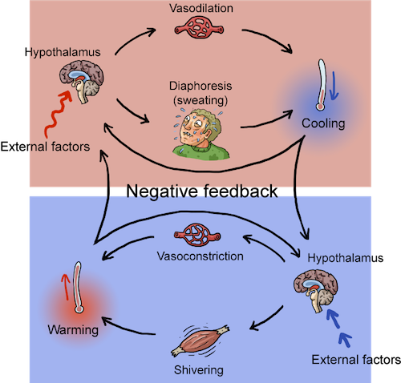

Slide 19
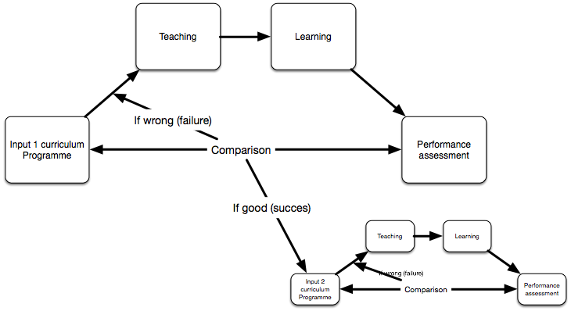
En educación:

Slide 20
La regulación cibernética
Es necesaria para regular un sistema que involucra un programa y normas de calificación pre-establecidas, que es el caso de los sistemas educativos para los que existe un curriculum que debe ser respetado.
Es lo que el proyecto ha permitido realizar: se ha brindado información a las instancias que toman las decisiones, a los directores, a profesores y estudiantes.
Les corresponde ahora a esos actores, regular el sistema conforme a las expectativas de sus programas.

Slide 21
La regulación cibernética
Los criterios de calidad que deben ser considerados en este tipo de regulación son:
La claridad de los objetivos del programa
La calidad de la medida de rendimiento escolar que se busca lograr
La calidad de la comparación objetivos-rendimiento.
Es exactamente lo que las herramientas del CEDAPE, asociadas a las de la Dirección Departamental de Educación (DDE) permiten lograr en un nivel de excelencia.

Slide 22
La regulación cibernética es indispensable, pero…
La regulación cibernética es una regulación en sistema cerrado. La divergencia entre los objetivos y los rendimientos escolares son errores que el programa debe recuperar.
Es bastante mecánica, y deja finalmente poco espacio para que todos los actores educativos puedan emanciparse.

Slide 23
La regulación sistémica

Slide 24
La regulación sistémica
La regulación sistémica concibe también ciertos objetivos y un programa pre-determinado. Sin embargo, el error está considerado en este caso como un “plus” de significados acerca de la manera en la que funciona el conjunto del sistema.
En el error se halla una riqueza que la regulación quiere explotar, no simplemente suprimir.

Slide 25
La regulación sistémica
El momento de la regulación (comparación objetivo - rendimiento) es el momento en el cual todos los actores involucrados en el sistema van a decidir de manera conjunta la continuación del programa.
En este caso, la regulación cuestiona el programa, pero también los objetivos que se pretenden lograr, las normas, los valores del sistema.
Este modelo permite esta divergencia entre objetivos y resultados, puesto que ésta sigue siendo pertinente con relación al proyecto en el que están involucrados todos los actores (estudiantes, maestros, directores, padres de familia, … ). Por lo tanto, el modelo es en este caso un elemento de cohesión del sistema.

Slide 26
La regulación sistémica
Los criterios de calidad son:
La claridad de los objetivos del programa
La calidad de la medida de rendimiento
La calidad de la comparación objetivos-rendimiento
Pero está también la capacidad de reinventarse en la relación de aprendizaje, de colaborar en un proyecto común, lo cual requiere de competencias sólidas.
No se trata por lo tanto de un círculo cerrado, sino de un círculo abierto donde todas las negociaciones son posibles.

Slide 27
La regulación sistémica
Pero atención: la regulación sistémica no significa la ausencia de una metodología, sino todo lo contrario.
Será necesario triangular la información multiplicando metódicamente las fuentes de datos.
Permite tomar en cuenta la globalidad del sistema y de los individuos, y requiere por lo tanto ser realizada por profesionales en evaluación. No por aquellos que imponen un modelo o una idea, sino por aquellos que permiten la participación de diferentes actores en una perspectiva de evaluación emancipadora. Se trata de un cambio de paradigma que posiciona a los actores de la evaluación en el corazón del proceso.

Slide 28
Cibernética o sistémica
Ambas son necesarias en un sistema educativo.
La Ley 070 (Avelino Siñani-Elizardo Pérez) se encuentra más alineada con una regulación sistémica, aunque ésta demanda un rigor metodológico. Los actores de la regulación deberán ser formados para aplicar este tipo de regulación.
Optar por una regulación sistémica no significa renunciar a la regulación cibernética, ya que en los sistemas educativos, los objetivos y el curriculum permanecen centralizados. La verificación de sus logros sigue siendo por lo tanto una necesidad: la recopilación de la información debe seguir siendo de la mejor calidad.
Ambos sistemas de regulación son por lo tanto complementarios y deben ser articulados.

Slide 29
Conclusión
Adoptar una buena medida equivale a la opinión de mil expertos.
Sin embargo, una buena medida no significa nada si para los actores de la educación ésta no tiene sentido, y no se apropian de ella.
Para modificar una práctica, es necesario proporcionar a los actores una nueva información, que tenga significado para ellos y que les permita ver la dirección hacia donde deben concentrar sus esfuerzos.

